Slide 1
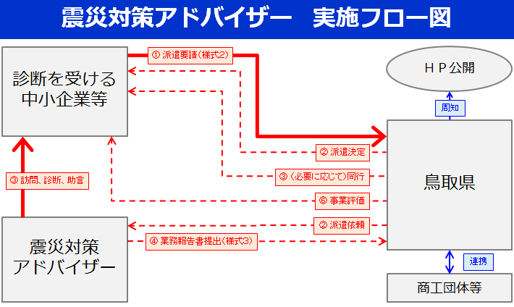
鳥取県震災対策アドバイザー派遣事業
震災等への備えとして、簡易なリスク診断・改善提案等を行う
震災対策アドバイザーを派遣する事業を開始します。
対象者
県内中小企業
鳥取県と災害時応援協定を締結した者
無料
１社につき原則１回限り。１回当たり３時間程度。
震災等への備えとして、専門家の視点による簡易なリスク診断及び具体的な震災対策のアドバイスを求める中小企業者等に対し、診断・助言を行う震災対策アドバイザーを派遣する。
派遣費用
派遣回数
事業内容
震災対策アドバイザー・・・
事業継続主任管理者（BCAO認定）、またはBCMS（事業継続マネジメントシステム）の認証を取得している企業において中心となってBCMSの運用を実践している者。
防災対策・リスク診断に関し高い知識を有すると認められ、リスク診断・評価業務に５年以上従事した経験がある者。
リスク診断の内容
１．被害予防・軽減のための取組み
防災設備、防災グッズの導入、機能維持、初動対応、従業員対応、復旧対応など
２．訓練・リスク分析等
ハザードマップ等の確認によるリスク分析、訓練・教育、防災体制、安全確保など
３．事業継続対策
震災等が起こった際の社内体制、在庫、他社との連携など
お申込み・お問合せ先
鳥取県商工労働部商工政策課 〒680-8570 鳥取市東町一丁目220番地
電話 0857-26-7602 ファクシミリ 0857-26-8117 Eメール shoukou-seisaku@pref.tottori.lg.jp
実施要領・申請様式は鳥取県ホームページ（とりネット）からダウンロードできます。 「鳥取県 BCP」で検索
（とりネット → ホーム → 県の組織と仕事 → 商工労働部 → 商工政策課 → 経済政策の企画・調査 → 事業継続計画（BCP））

